Slide 1








01

Slide 2


HOÀN THÀNH
Thuyền ra khơi
1
2
3
4
Notes:
Bấm chuột vào chữ số để xuất hiện câu hỏi . Sau khi trả lời xong bấm vào Hoàn thành

Slide 3
1
350mm + 100mm =
Đáp án: 450mm
QUAY VỀ

Slide 4
2
350mm – 150mm = 250mm. Đúng hay sai?
Đáp án: Sai
QUAY VỀ

Slide 5
3
55mm : 5 =
Đáp án: 11mm
QUAY VỀ

Slide 6
4
30mm x 3 =
Đáp án: 90mm
QUAY VỀ

Slide 7




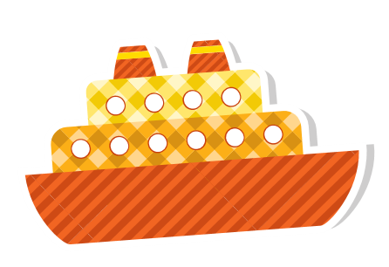



Toán
Bài 31: Gam

Slide 8


Slide 9
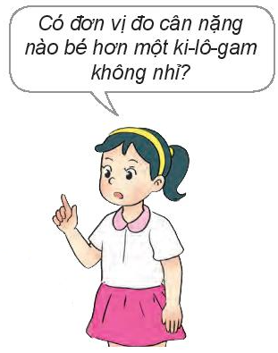
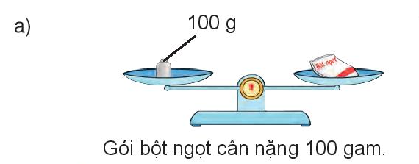
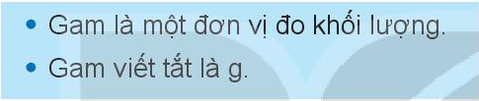

Ngoài các quả cân 1kg, 2kg, 5kg còn có các quả cân: 1g, 2g, 5g, 10g, 20g, 50g, 100g, 200g, 500g
500g
100g
200g

Slide 10
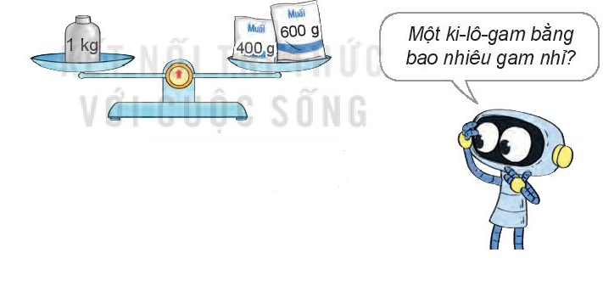

b)

Slide 11


Slide 12
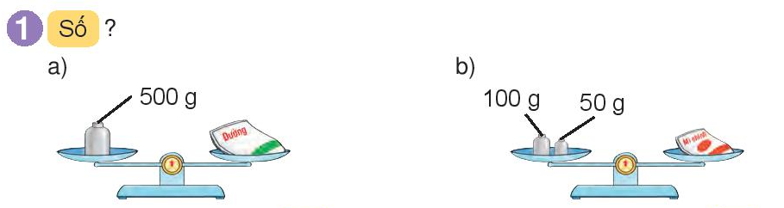


500g
150g

Slide 13
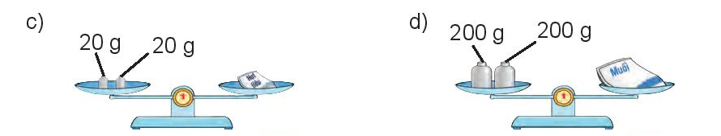


40g
400g

Slide 14
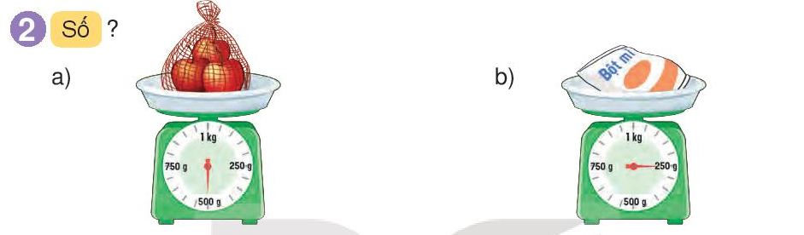
Túi táo cân nặng
500g
Gói bột mì cân nặng
250g
250g
c) Túi táo cân nặng hơn gói bột mì là
750g
Túi táo và gói bột mì cân nặng tất cả là

Slide 15
Luyện tập

Slide 16

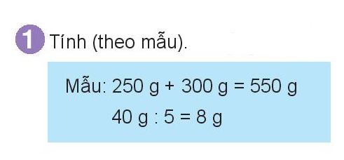



a) 740 g – 360 g =
380 g
b) 15 g x 4 =
60 g

Slide 17

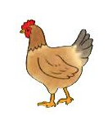
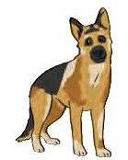
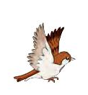
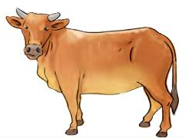

Slide 18


